Slide 1
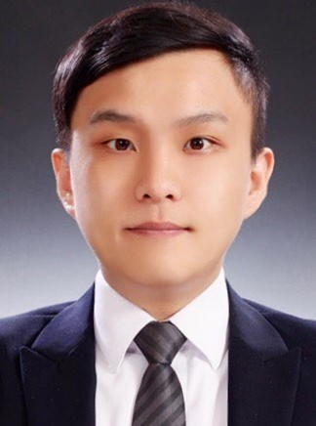
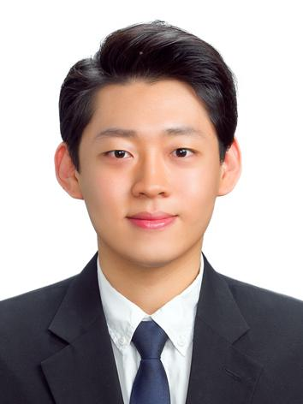
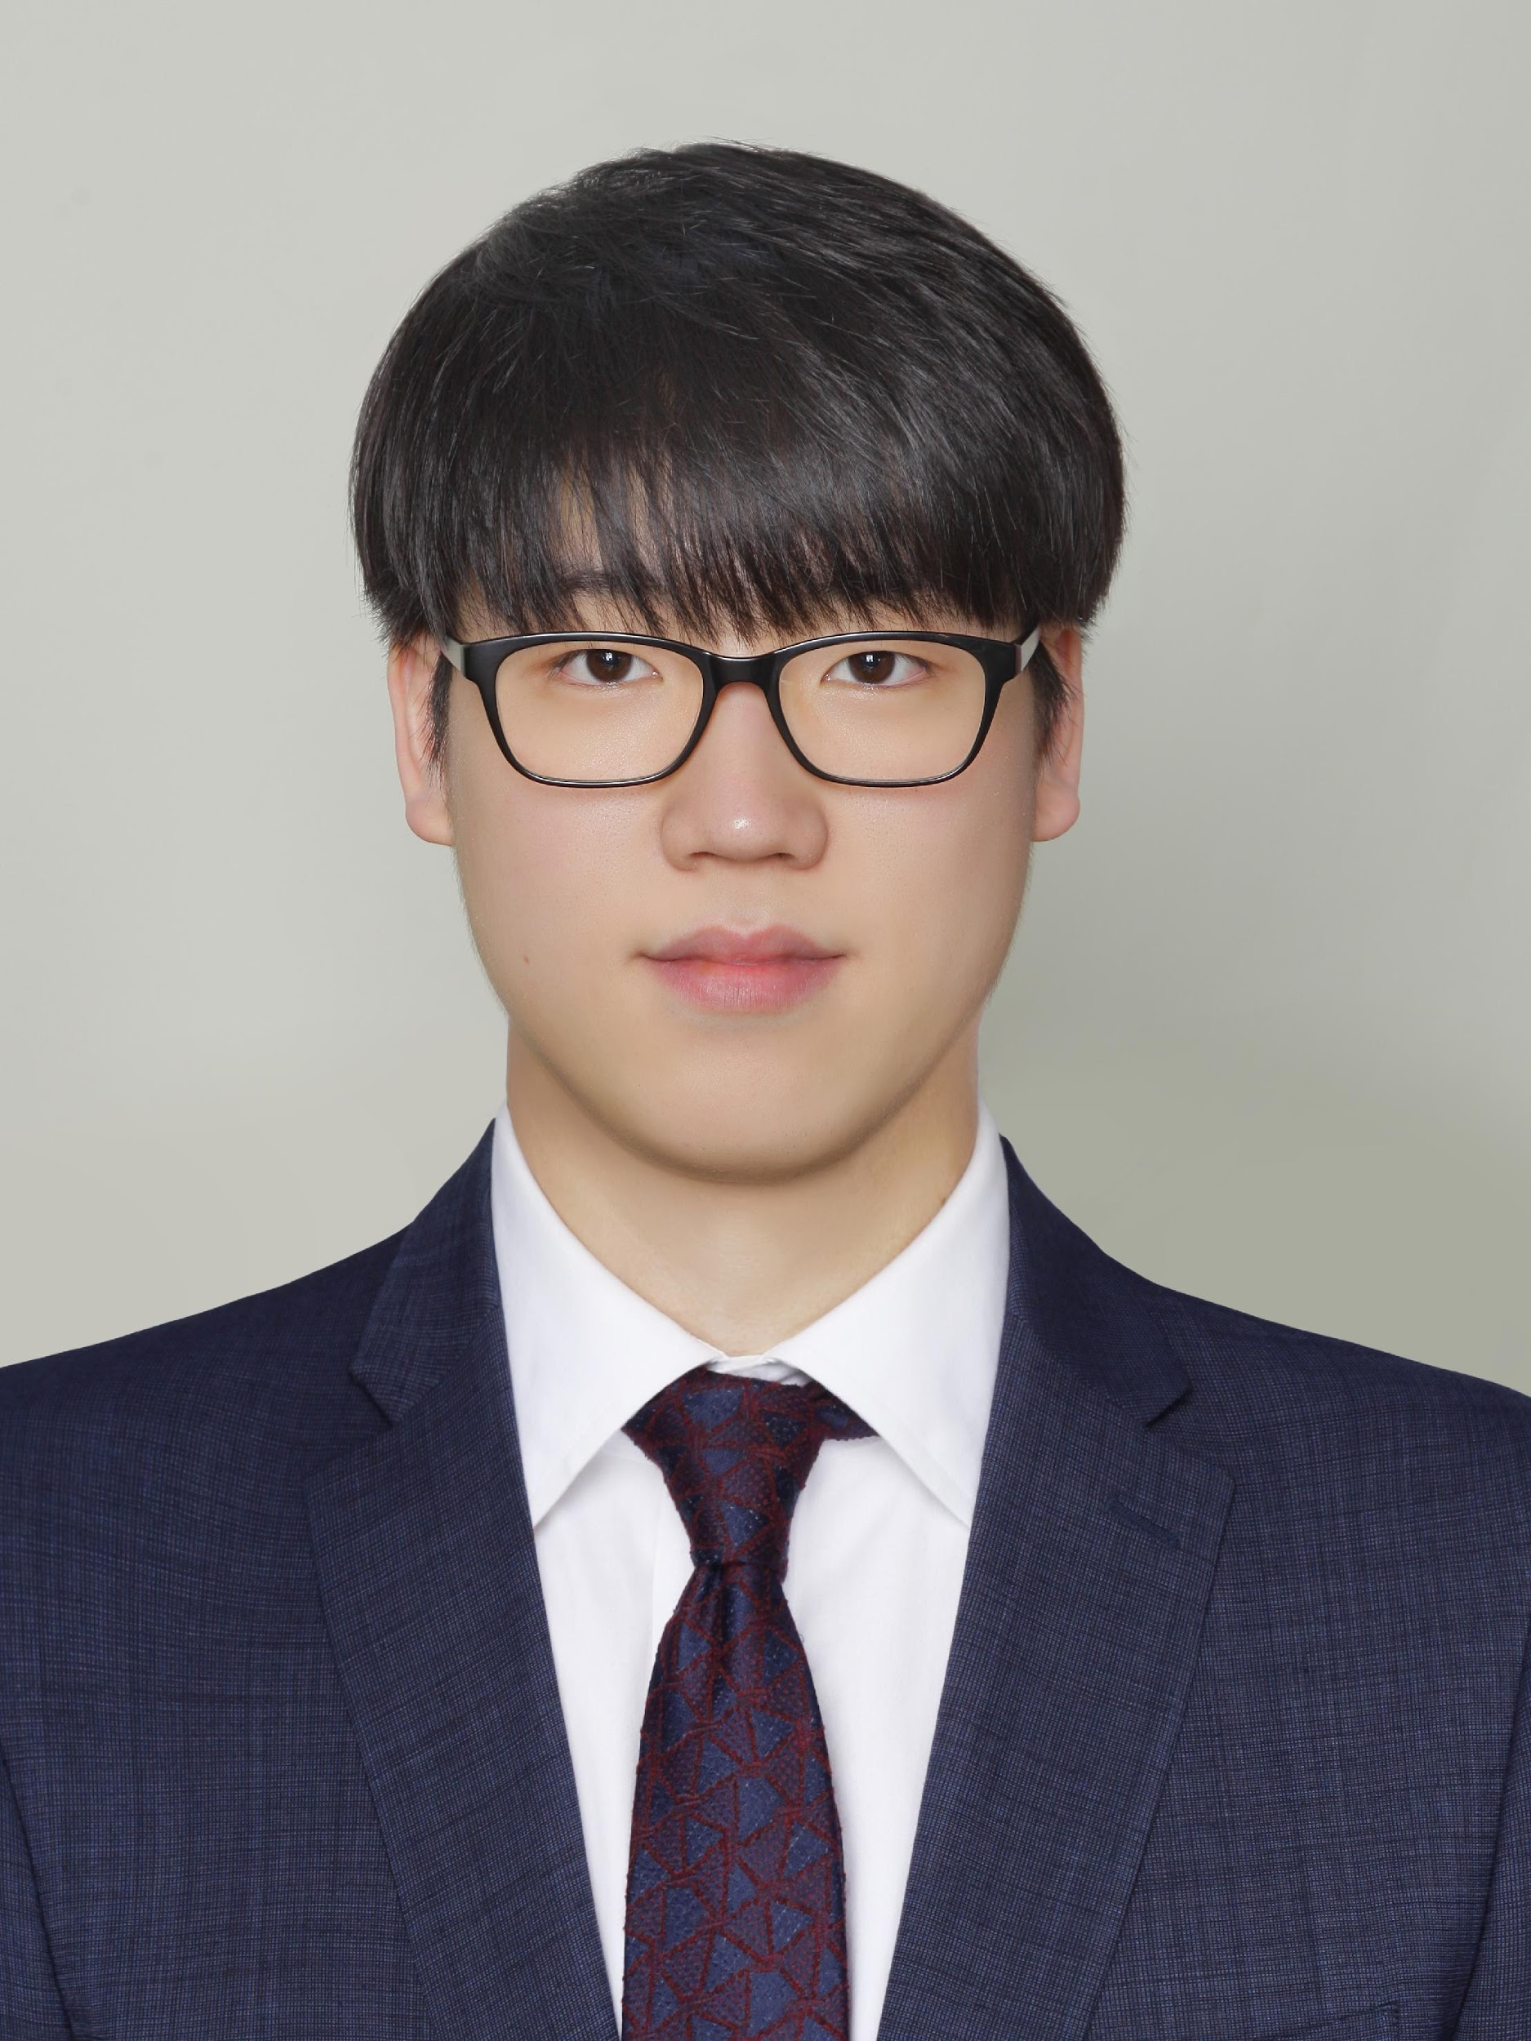
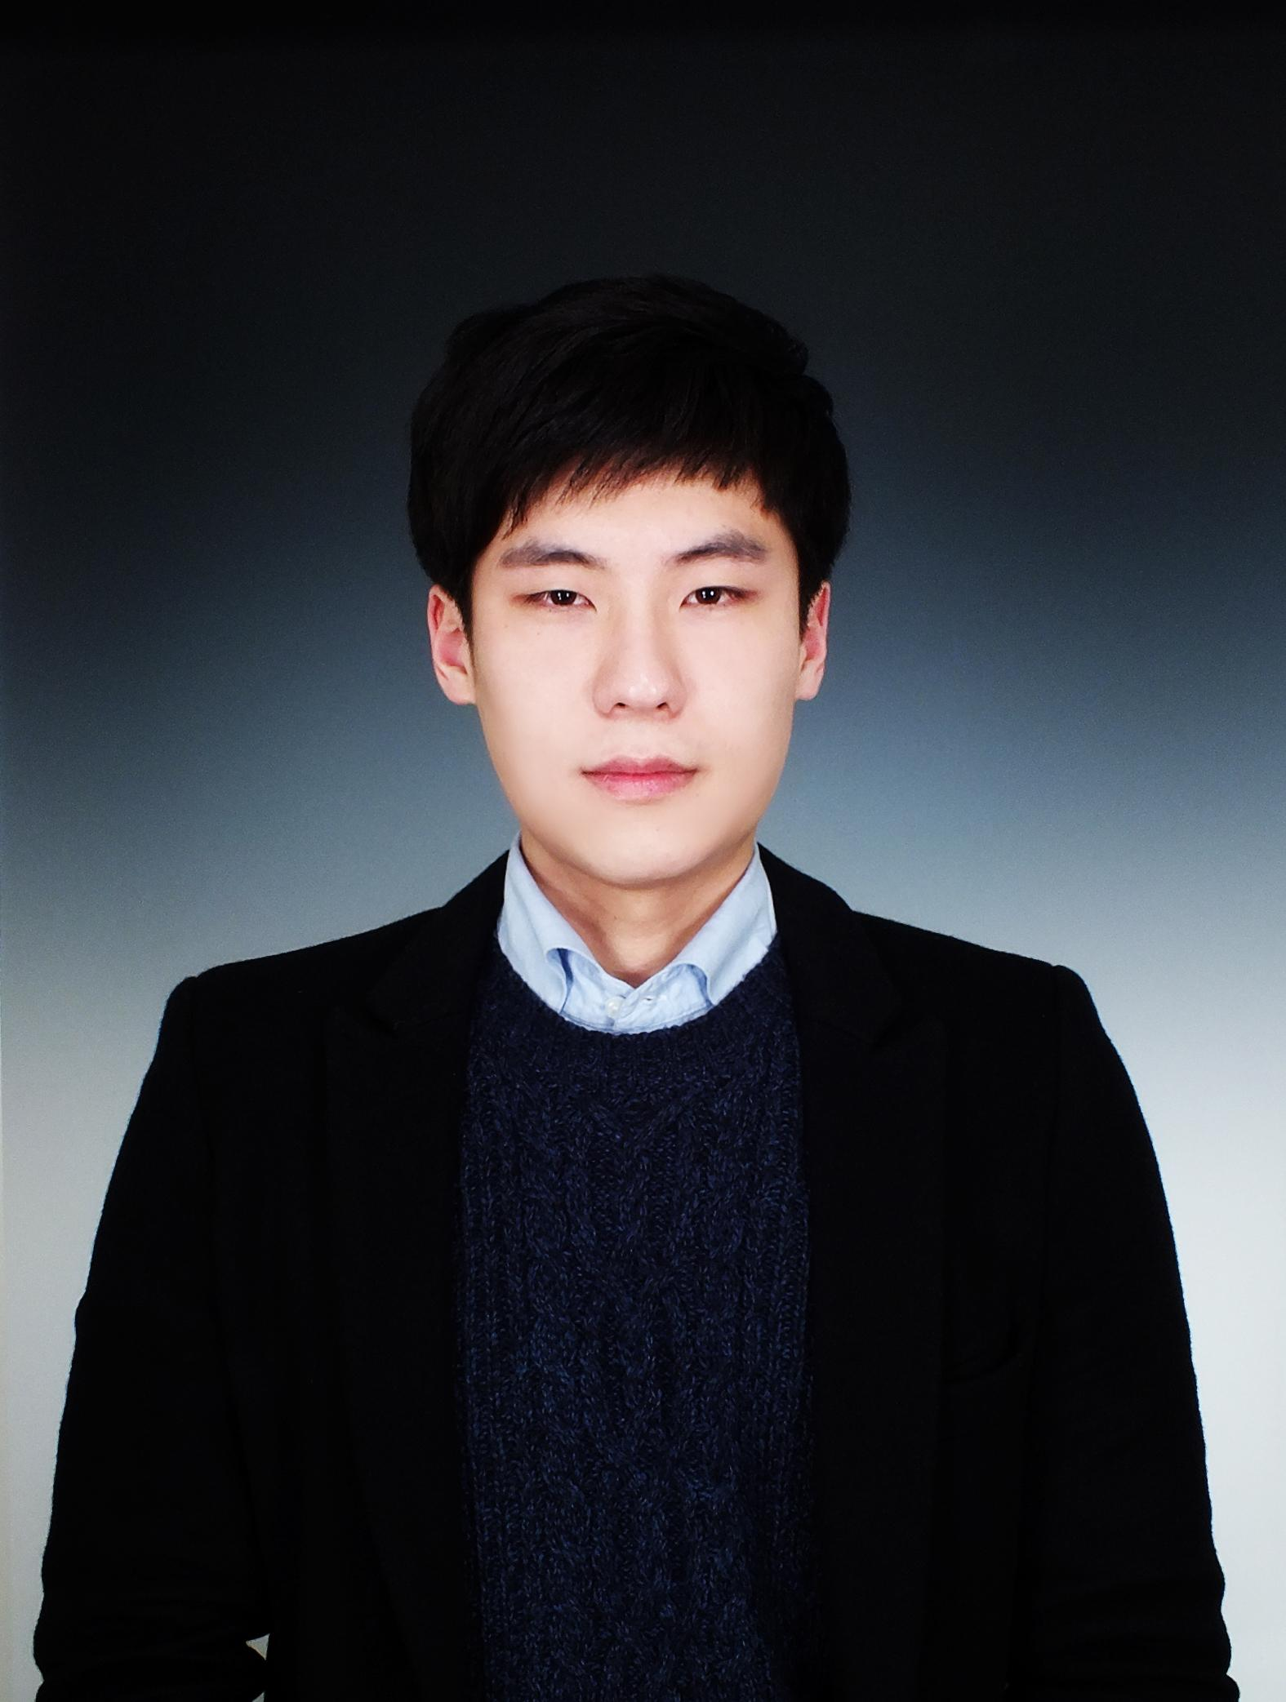
이미지 분석을 활용한
영상 얼굴 인식
팀장 : 김민종
팀원 : 이경훈
팀원 : 전우석
팀원 : 한남규

Slide 2
0
목차
1
기획 의도
6
모델 구성
2
사용 기술
7
OpenCV_Haarcascade
3
개발 일정
8
cvlib_얼굴 검출
4
협업 도구
9
dlib 얼굴 검출
5
데이터셋
10
flask를 활용한 웹 구현

Slide 3
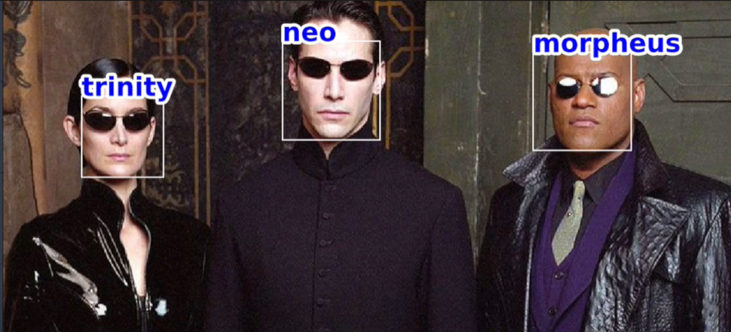
1
1_ 기획의도
<출처 : 빵형 유튜브 - OpenCV와 dlib을 통해 영상 속 주인공을 구별하는 프로젝트>

Slide 4








2
2_ 사용기술

Slide 5
3
3_ 개발 일정
PPTBIZCAM
12/5 ~ 12/6 | 12/7 | 12/8 ~ 12/10 | 12/11 | 12/12 ~ 12/17
주제선정
 | 1차 발표
 |  | 데이터 셋 구성 및 전처리
 |  |  | 2차 발표
 |  |  |  | 등장인물 2명, 4명으로 분류모델 구성 및 튜닝
 |  |  |  | OpenCV, CVlib, Dlib으로 동영상 얼굴 검출 적용
 |  |  |  |  | 얼굴 검출 및 분류 결과 확인, 수정
 |  |  |  |  |  | 시각화를 위한 Flask 개발

Slide 6
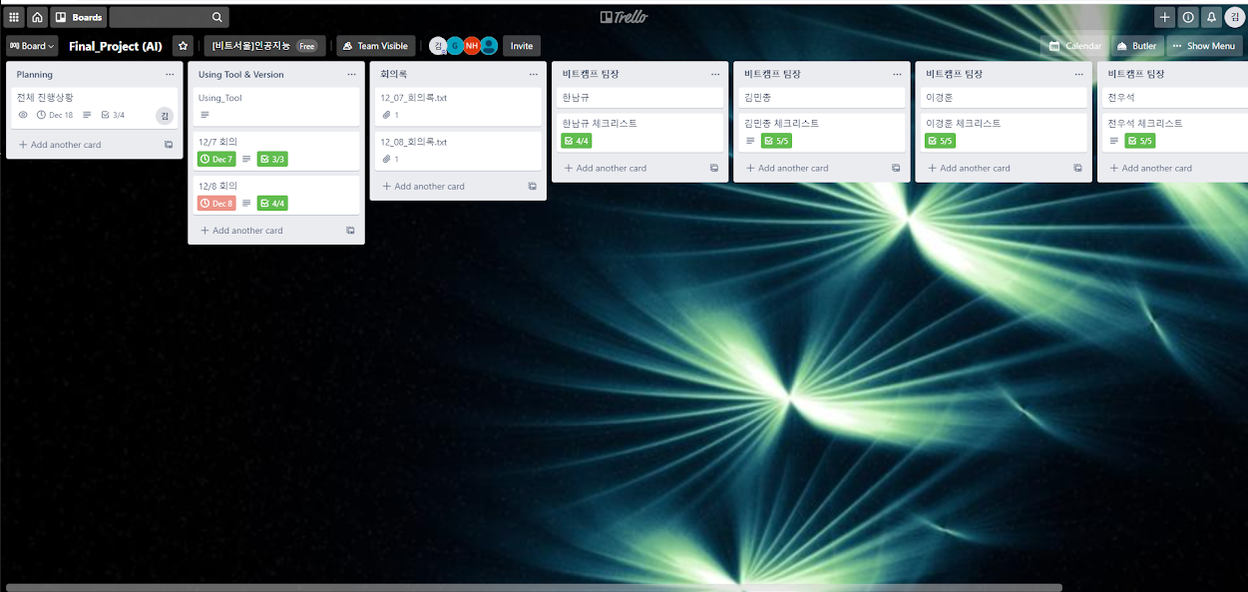
4
4_1 협업 도구(트렐로) - 문서

Slide 7
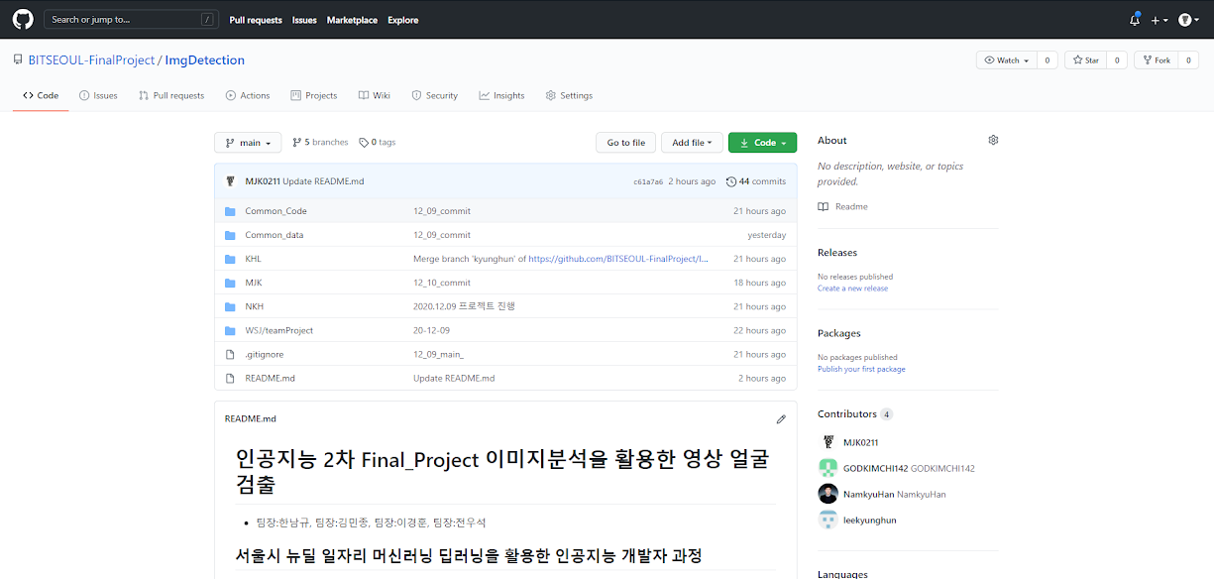
4
4_2 협업 도구(GIT) - 코드

Slide 8
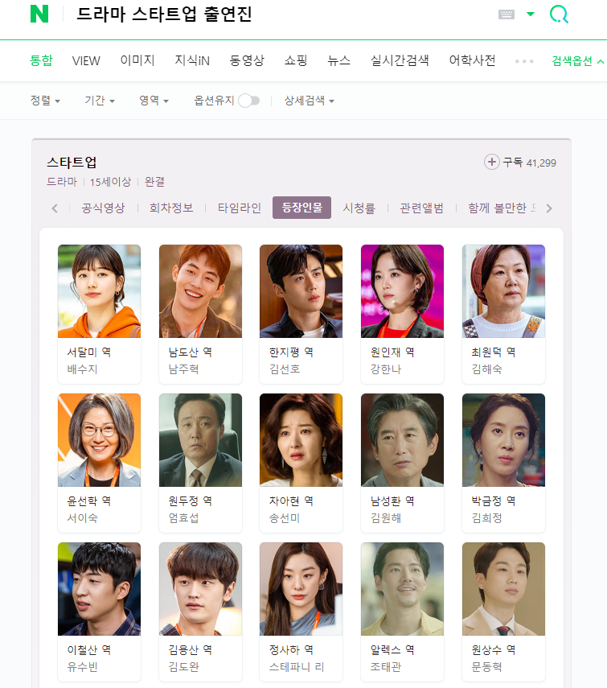
5
5_1 데이터셋 - 출연진 데이터

Slide 9
5
5_1 데이터셋 - 출연진 데이터
base_url = 'https://search.naver.com/search.naver?where=nexearch&sm=top_hty&fbm=1&ie=utf8&query='
plusUrl = input('검색어 입력: ')
url = base_url + quote_plus(plusUrl) + '%EC%B6%9C%EC%97%B0%EC%A7%84'
html = urlopen(url)
soup = bs(html, "html.parser")
name = soup.find("div", class_="list_image_info _content").find_all("li")
find_imglist = list()
find_casting = list()
find_namelist = list()
for item in name:
find_name = item.find_all(class_="_text")[1] # 주인공 이름
find_namelist.append(find_name.get_text())
find_img = item.find(class_='item').find_all(class_='thumb')
for j in find_img:
img = j.find('img')
find_imglist.append(img.get('src'))
find_casting.append(img.get('alt'))
find_imglist = np.array(find_imglist)
find_casting = np.array(find_casting)
find_namelist = np.array(find_namelist)
google_crawling.google_crawling(find_namelist)
naver_crawling.naver_crawling(find_namelist)

Slide 10
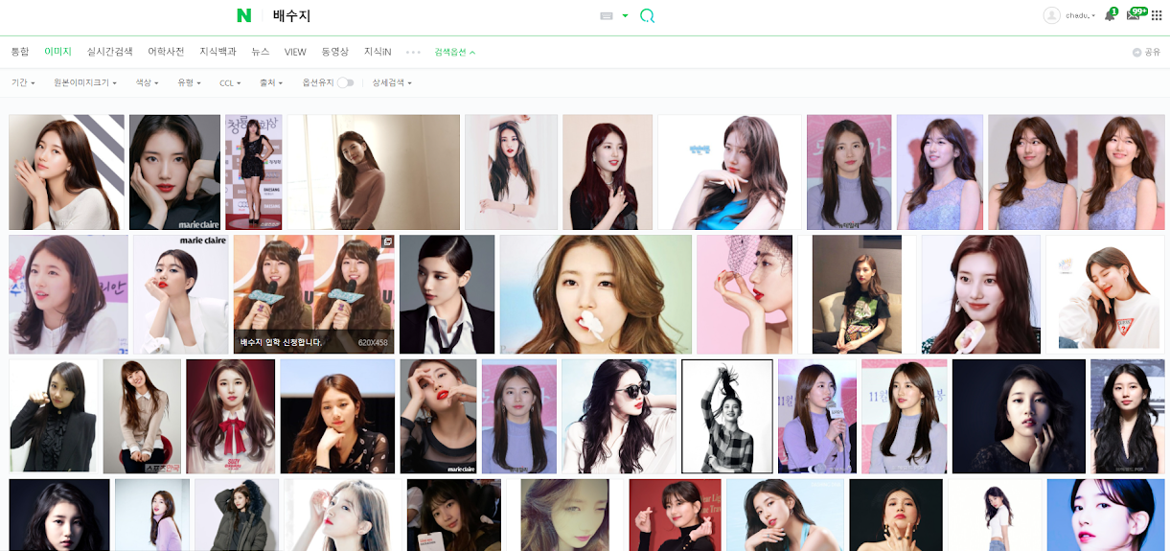
5
5_2 데이터셋 - Selenium 이미지 크롤링

Slide 11
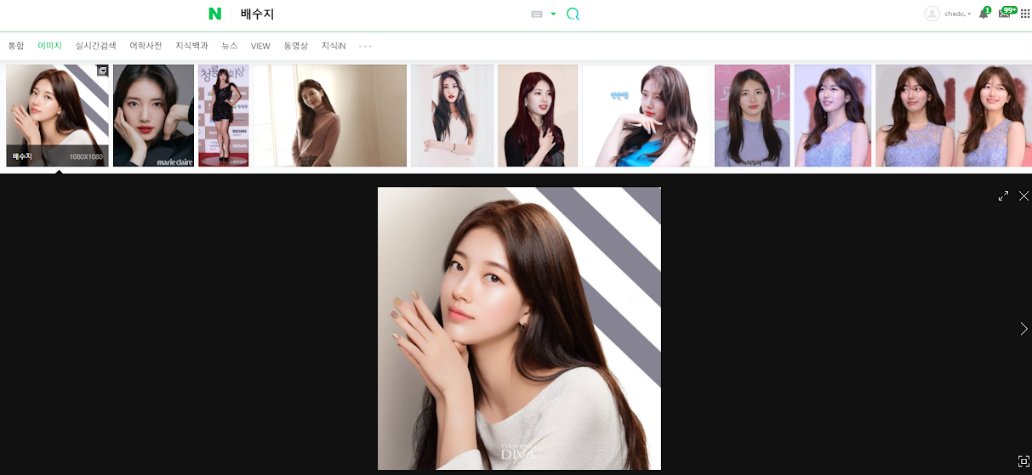
5
5_2 데이터셋 - Selenium 이미지 크롤링
Click()

Slide 12
5
5_2 데이터셋 - Selenium 이미지 크롤링
def google_crawling(find_namelist):
for i in range(2):
last_height = driver.execute_script("return document.body.scrollHeight")
while True:
driver.execute_script("window.scrollTo(0, document.body.scrollHeight);")
time.sleep(SCROLL_PAUSE_TIME)
new_height = driver.execute_script("return document.body.scrollHeight")
if new_height == last_height:
try:
driver.find_element_by_css_selector(".mye4qd").click()
except:
break
last_height = new_height
images = driver.find_elements_by_css_selector(".rg_i.Q4LuWd")
count = 1
for image in images:
try:
image.click()
time.sleep(1)
imgUrl = driver.find_element_by_xpath(
'/html/body/div[2]/c-wiz/div[3]/... /div[1]/div/div[2]/a/img').get_attribute("src")
urllib.request.urlretrieve(imgUrl, path + str(count) + ".jpg")
count = count + 1

Slide 13
5
5_3 데이터셋 - OpenCV_HaarCascade.xml
xml_path1 = "C:\Anaconda3\Lib\site-packages\cv2\data\haarcascade_frontalface_default.xml"
face_classifier = cv2.CascadeClassifier(xml_path1)
def face_extractor(img):
gray = cv2.cvtColor(img,cv2.COLOR_BGR2GRAY)
faces = face_classifier.detectMultiScale(gray,1.3,5)
if faces is():
return None
cntt = 0
for (x,y,w,h) in faces:
cropped_face = img[y:y+h, x:x+w]
return cropped_face
count = 1
image_path1 = "./Common_data/image_naver/1/"
for i in range(1000):
img = cv2.imread(image_path1+str(i+1)+".jpg")
if face_extractor(img) is not None:
face = cv2.resize(face_extractor(img),(200,200))
face = cv2.cvtColor(face, cv2.COLOR_BGR2GRAY)
file_name_path = './Common_data/image_all/1/'+str(count)+'.jpg'
cv2.imwrite(file_name_path,face)
count +=1

Slide 14
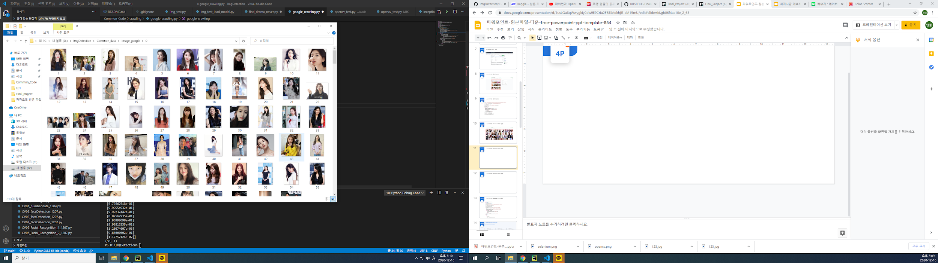
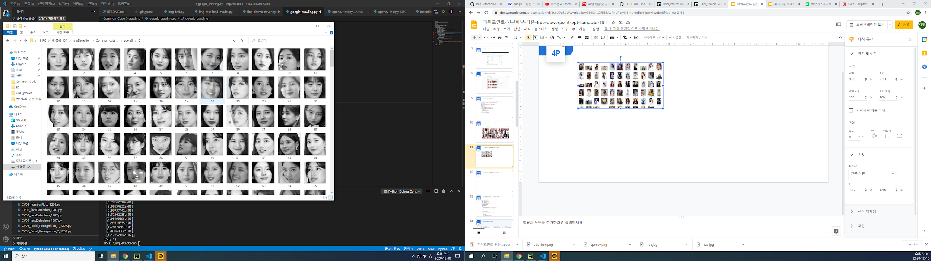
5
5_3 데이터셋 - OpenCV_HaarCascade.xml
PPTBIZCAM
네이버 : 1000
구 글 : 613
총 합 : 480

Slide 15
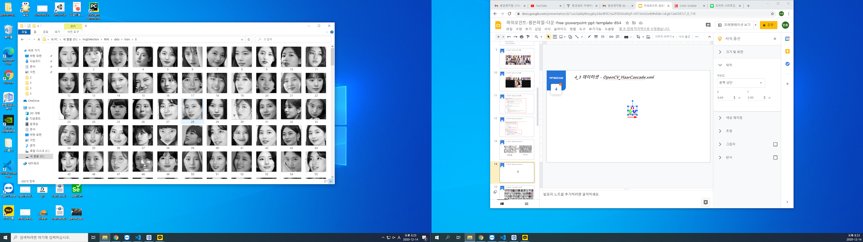
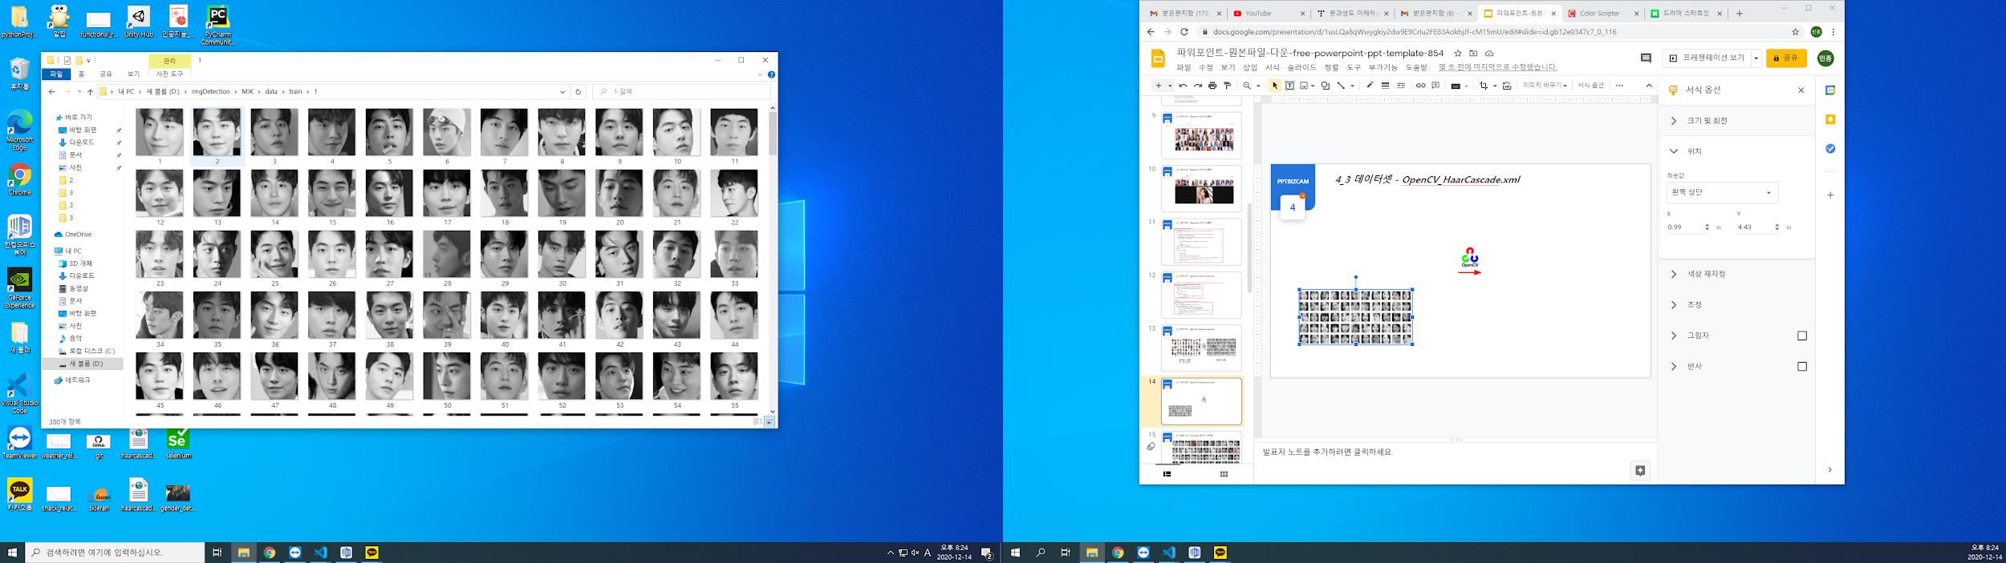
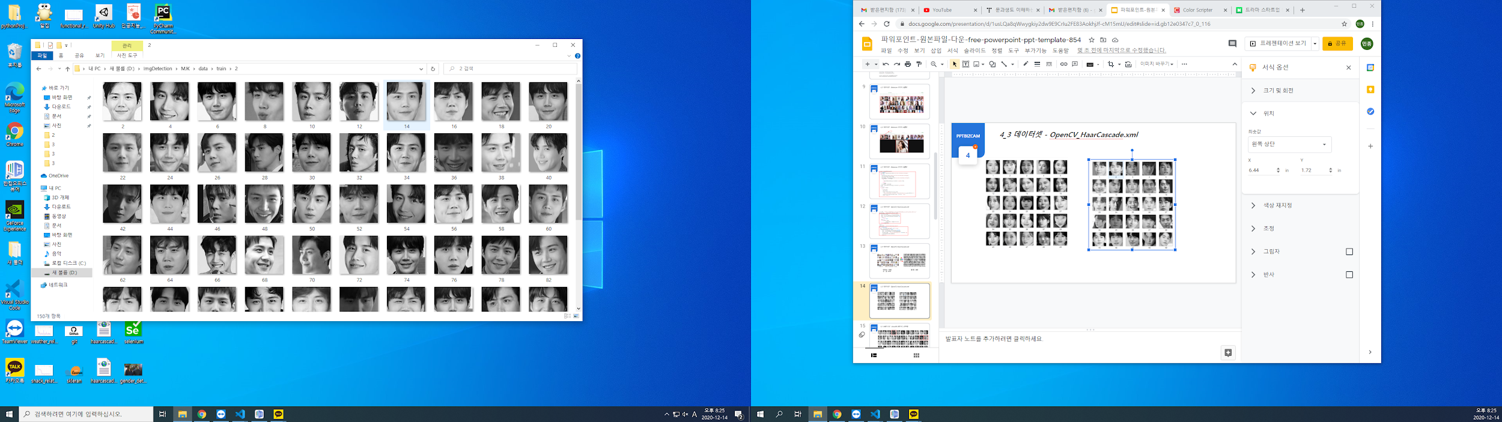
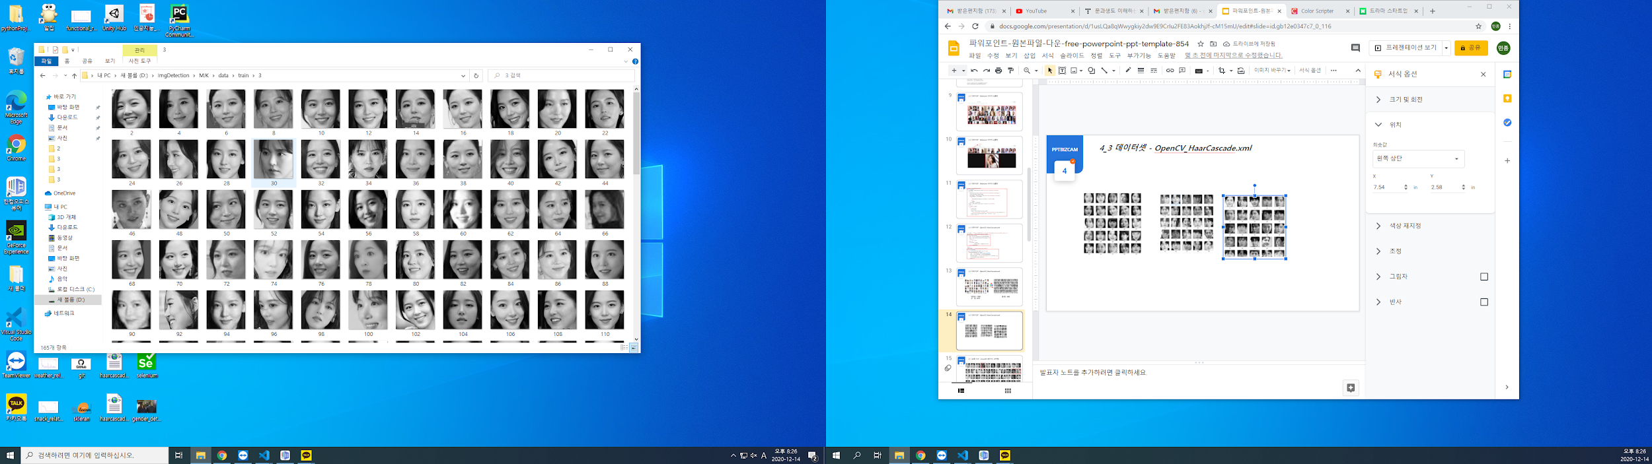
5
5_4 데이터셋(배수지, 남주혁, 하선호, 강한나)
PPTBIZCAM
배수지
남주혁
하선호
강한나
총 1570장

Slide 16
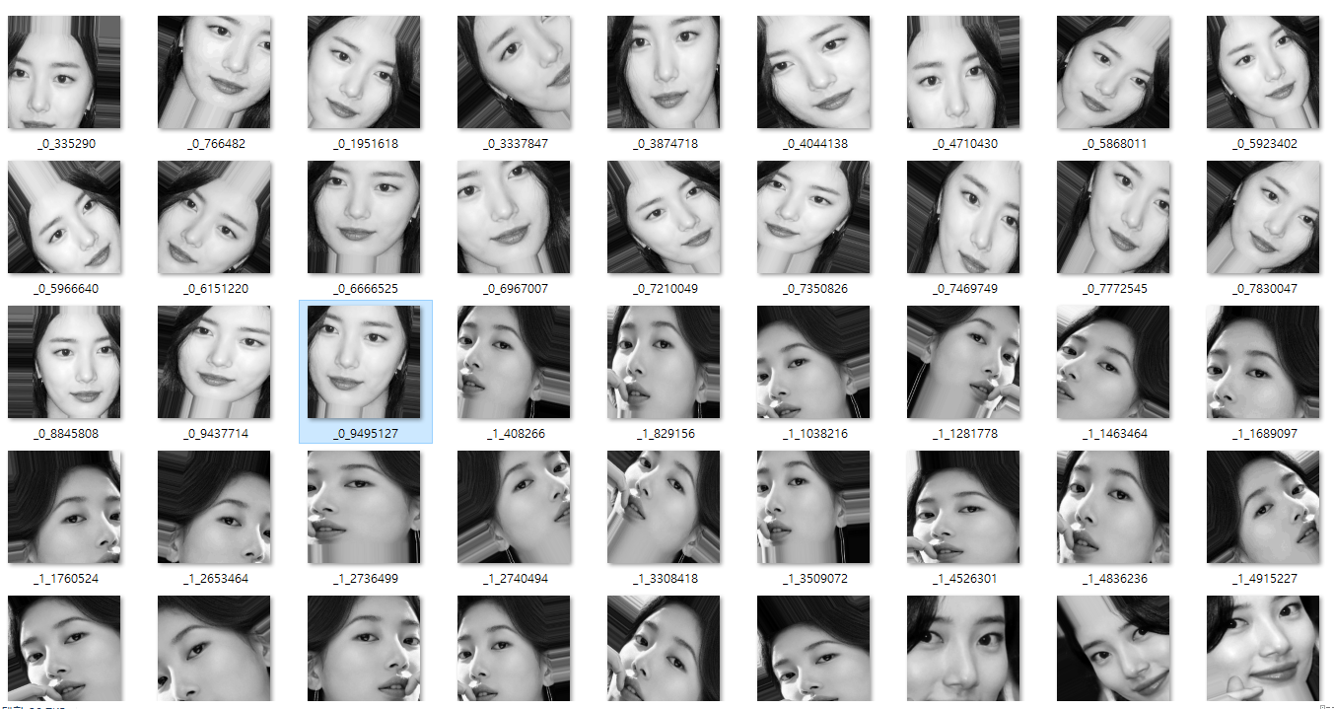
5
5_5 데이터셋 - ImageGenerator
PPTBIZCAM
train_datagen =ImageDataGenerator(
rescale=1/255.0,
rotation_range=40,
width_shift_range=0.2,
height_shift_range=0.2,
brightness_range=[0.1, 1.0],
zoom_range=0.2,
horizontal_flip=True,
fill_mode='nearest'
)
총 22,996장

Slide 17
6
6_1 모델 구성 - Conv2D (배수지, 남주혁)
PPTBIZCAM
model = Sequential()
model.add(Conv2D(64, (3, 3), activation='relu', input_shape=(200, 200, 3)))
model.add(MaxPooling2D())
model.add(Conv2D(64, (3, 3), padding="same", activation='relu'))
model.add(MaxPooling2D())
model.add(Conv2D(128, (3, 3), padding="same", activation='relu'))
model.add(MaxPooling2D())
model.add(Conv2D(256, (6, 6), padding="same", activation='relu'))
model.add(MaxPooling2D())
model.add(Flatten())
model.add(Dropout(0.5))
model.add(Dense(512, activation='relu'))
model.add(Dense(1, activation='sigmoid'))

Slide 18
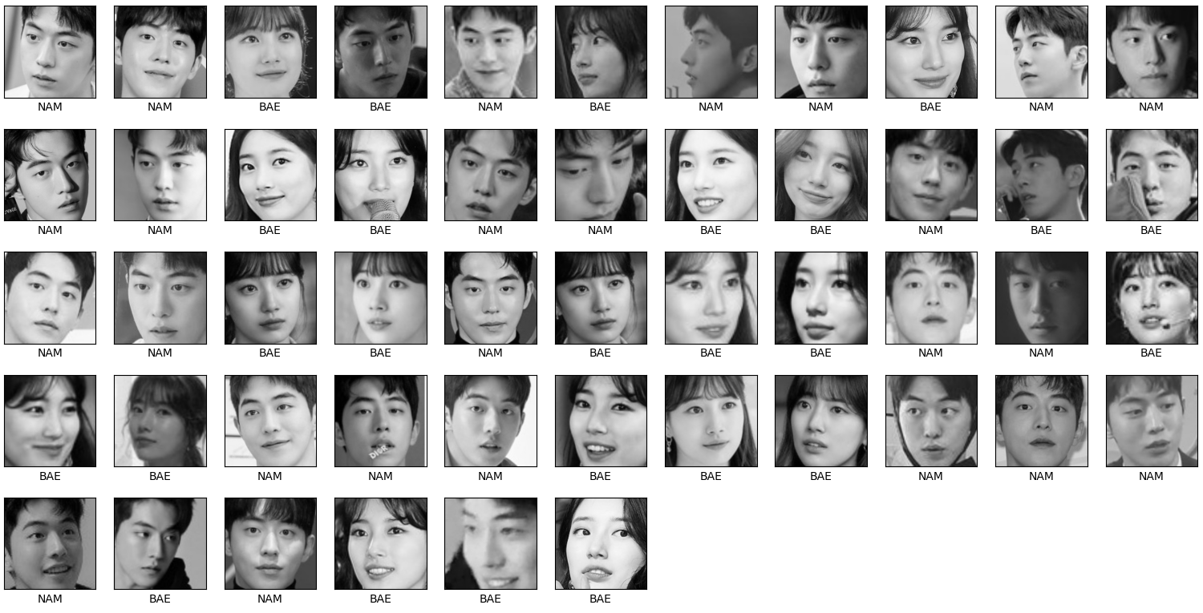
6
6_1 모델 구성 - Conv2D (배수지, 남주혁)
PPTBIZCAM
# loss : 0.16911339730024338
# acc : 0.9234999761581421

Slide 19
6
6_1 모델 구성 - InceptionResNetV2 (배수지, 남주혁)
inceptionResNetV2 = InceptionResNetV2(include_top=False, input_shape=(xy_train[0][0].shape[1], xy_train[0][0].shape[2], xy_train[0][0].shape[3]))
inceptionResNetV2.trainable = False
model = Sequential()
model.add(inceptionResNetV2)
model.add(Flatten())
model.add(Dense(64, kernel_initializer='he_normal', activation='relu'))
model.add(Dense(128, kernel_initializer='he_normal', activation='relu'))
model.add(Dense(1, activation = 'sigmoid'))

Slide 20

6
6_1 모델 구성 - InceptionResNetV2 (배수지, 남주혁)
# loss : 0.09911339730024338
# acc : 0.9624999761581421

Slide 21
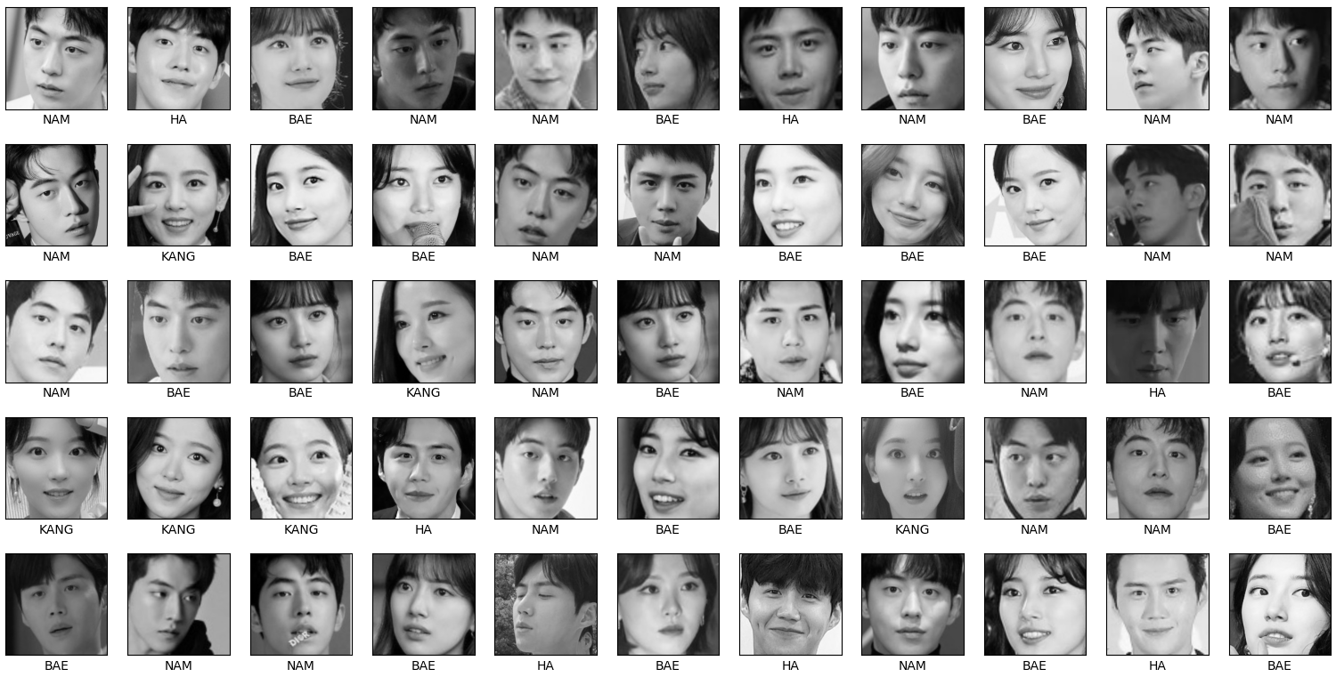
6
6_2 Conv2D (배수지, 남주혁, 하선호, 강한나)
PPTBIZCAM
# loss : 0.6471794843673706
# acc : 0.7384615540504456

Slide 22

6
6_2 InceptionResNetV2 (배수지, 남주혁, 하선호, 강한나)
PPTBIZCAM
# loss : 0.5551794843673706
# acc : 0.7534615540504456

Slide 23
6
6_3 ReduceLROnPlateau
PPTBIZCAM
from tensorflow.keras.callbacks import EarlyStopping, ReduceLROnPlateau, ModelCheckpoint
reduce_lr =ReduceLROnPlateau(
monitor='val_loss',
patience=5,
factor=0.5,
verbose=1)
early_stopping =EarlyStopping(monitor='val_loss', mode='min', patience=20, verbose=1)
check_point =ModelCheckpoint(
filepath =modelpath,
save_best_only=True,
monitor='val_loss',
verbose=1)
hist =model.fit_generator(
xy_train,
steps_per_epoch=len(xy_train),
validation_data=(xy_test),
validation_steps=len(xy_test),
epochs=150,
verbose=1,
callbacks=[reduce_lr, early_stopping, check_point]
)

Slide 24
6
6_3 GridSearchCV - optimizer, learningrate
PPTBIZCAM
def build_model(optimizer='adam', lr=0.001):
inputs =Input(shape=(200, 200, 3), name='input')
x =Conv2D(64, (3, 3), activation='relu')(inputs)
x =MaxPooling2D()(x)
x =Conv2D(64, (3, 3), padding="same", activation='relu')(x)
x =MaxPooling2D()(x)
x =Conv2D(128, (3, 3), padding="same", activation='relu')(x)
x =MaxPooling2D()(x)
x =Conv2D(256, (6, 6), padding="same", activation='relu')(x)
x =MaxPooling2D()(x)
x =Flatten()(x)
x =Dense(128, activation='relu')(x)
outputs =Dense(4, activation='softmax', name='outputs')(x)
model =Model(inputs=inputs, outputs=outputs)
model.compile(optimizer=optimizer(lr=lr), metrics=['acc'], loss='categorical_crossentropy')
return model
from tensorflow.keras.optimizers import Adam, Adadelta, Adamax, Adagrad
from tensorflow.keras.optimizers import RMSprop, SGD, Nadam
def create_hyperparameter():
optimizers =[Adam, Adadelta, RMSprop, Adamax, Adagrad, SGD, Nadam]
lr=[0.1, 0.01, 0.001]
return{"optimizer": optimizers, "lr": lr }
# 결과값
# {'lr': 0.001, 'optimizer': <class 'tensorflow.python.keras.optimizer_v2.rmsprop.RMSprop}'

Slide 25
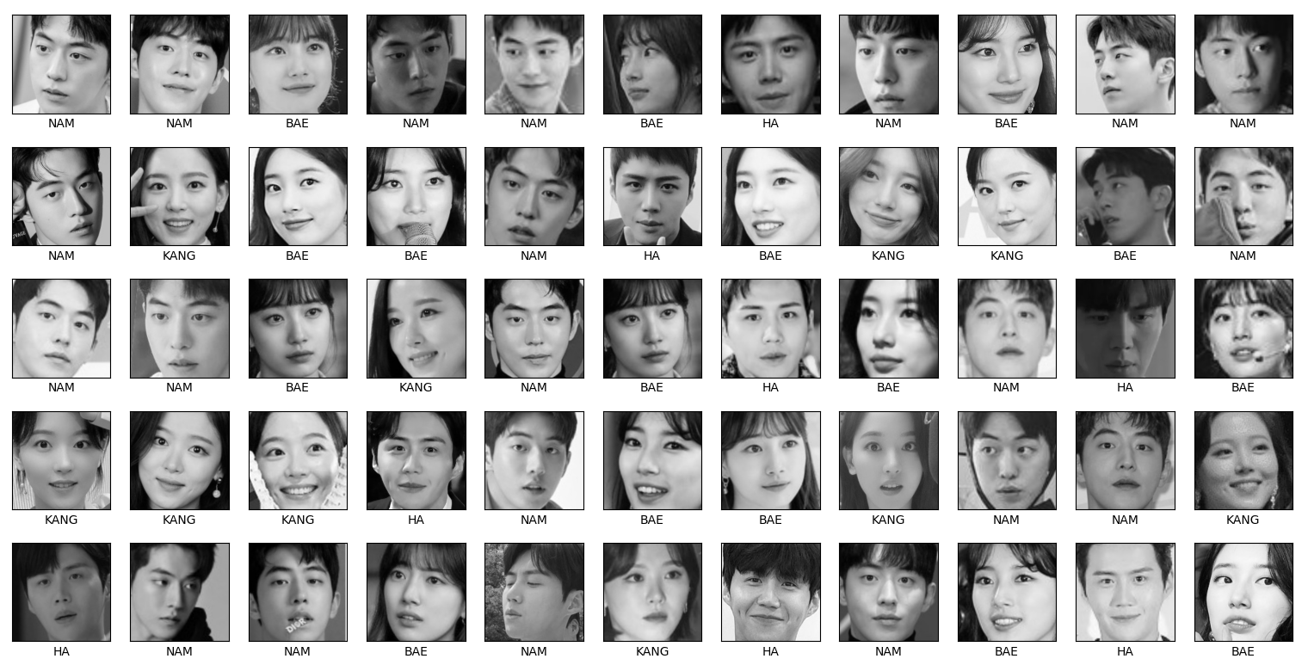
6
6_3 Conv2D_Tuning (배수지, 남주혁, 하선호, 강한나)
PPTBIZCAM
# loss : 0.4421673619747162
# acc : 0.8523076868057251

Slide 26
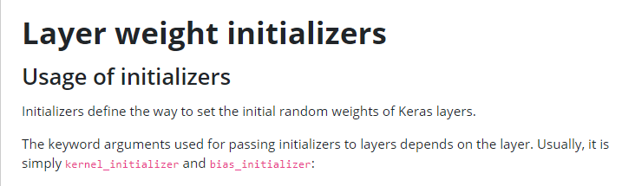
6
6_4 kernel_initializer 란?
PPTBIZCAM
레이어 가중치 이니셜라이저
이니셜라이저 : 레이어의 임의 초기 가중치값을 설정하는 방법을 정의한 것

Slide 27
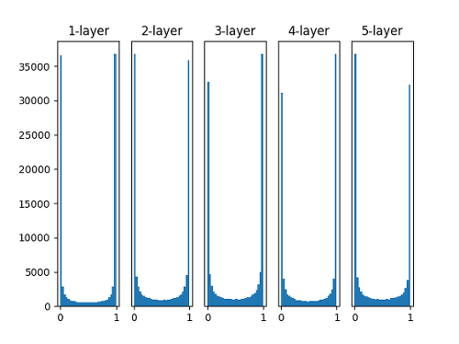
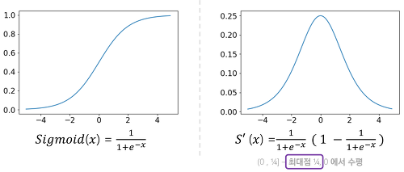
6
6_4 Gradient Vanishing
PPTBIZCAM
평균이 0, 표준편차가 1일때의 정규분포표
Sigmoid 함수

Slide 28
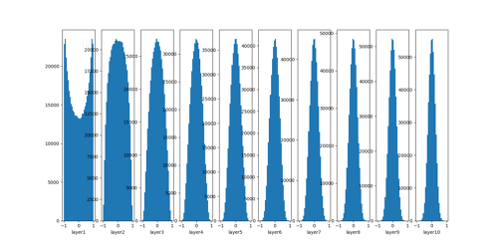
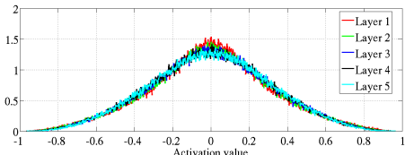
6
6_4 Gadient Vanishing - Xavier initializer
PPTBIZCAM
Xavier initializer - Sigmoid
6_4 Gadient Vanishing - Xavier initializer

Slide 29
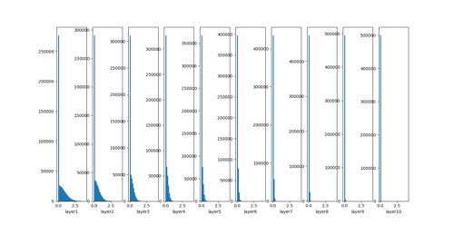
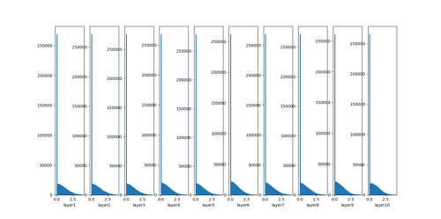
6
6_4 Xavier Initializer, He Initializer - ReLU
PPTBIZCAM
Xavier Initializer
- np.random.randn(fan_in, fan_out)/np.sqrt(fan_in)
He Initializer
- np.random.randn(fan_in, fan_out)/np.sqrt(fan_in/2)
계산식에서 대략적으로 연산을 진행하였을 때
Layer마다 Xavier출력값이 He 출력값보다 빠른속도로 줄어드는 모습을 볼 수 있었다.

Slide 30
7
7_1 OpenCV_Haarcascade - 얼굴 검출
PPTBIZCAM
xml_path1 = "C:\Anaconda3\Lib\site-packages\cv2\data\haarcascade_frontalface_default.xml"
face_classifier = cv2.CascadeClassifier(xml_path1)
def face_detector(img, size = 0.5):
gray = cv2.cvtColor(img, cv2.COLOR_BGR2GRAY)
faces = face_classifier.detectMultiScale(gray,1.3,5)
if faces is():
return img,[]
crop_face = []
point_x = []
point_y = []
for(x,y,w,h) in faces:
cv2.rectangle(img, (x,y),(x+w,y+h),(0,255,255),2)
roi = img[y:y+h, x:x+w]
roi = cv2.resize(roi, (200,200))
crop_face.append(roi)
point_x.append(x)
point_y.append(y)
return img,crop_face ,point_x,point_y

Slide 31
7
7_1 OpenCV_Haarcascade - 얼굴 검출
PPTBIZCAM
result = model.predict(face)
result = np.argmax(result,axis=1)
bss1 = []
for i in range(len(result)):
if result[i] == 0:
bss1.append([cv2.putText(image, "Bae", (x[i], y[i]), cv2.FONT_HERSHEY_COMPLEX, 1, (0, 255, 0), 2)])
elif result[i] == 1:
bss1.append([cv2.putText(image, "Nam", (x[i], y[i]), cv2.FONT_HERSHEY_COMPLEX, 1, (0, 255, 0), 2)])
elif result[i] == 2:
bss1.append([cv2.putText(image, "Ha", (x[i], y[i]), cv2.FONT_HERSHEY_COMPLEX, 1, (0, 255, 0), 2)])
elif result[i] == 3:
bss1.append([cv2.putText(image, "Kang", (x[i], y[i]), cv2.FONT_HERSHEY_COMPLEX, 1, (0, 255, 0), 2)])
bss1[:]
cv2.imshow('Face Cropper', image)
except:
#얼굴 검출 안됨
cv2.putText(image, "Face Not Found", (50, 50), cv2.FONT_HERSHEY_COMPLEX, 1, (255, 0, 0), 2)
cv2.imshow('Face Cropper', image)
pass
if cv2.waitKey(1)==13:
break
movie.release()
cv2.destroyAllWindows()

Slide 32
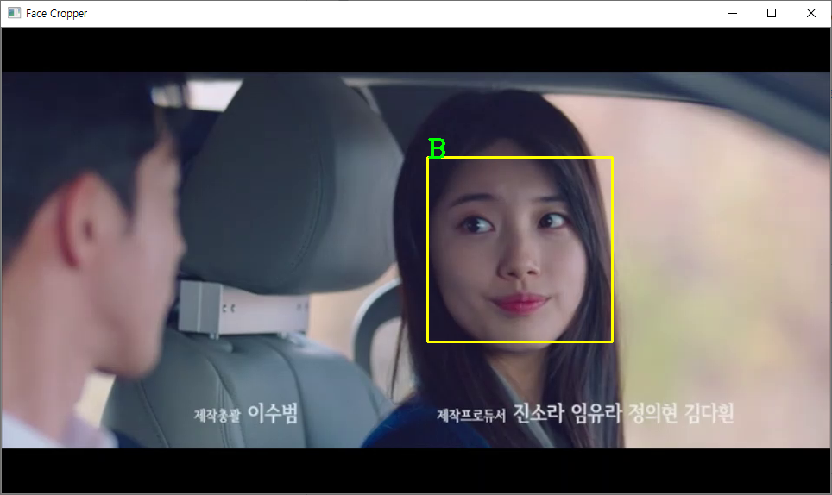
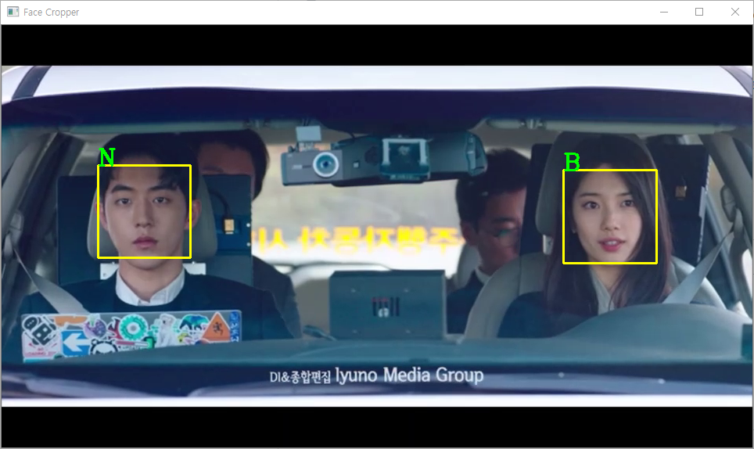
7
7_2 OpenCV_Haarcascade (배수지, 남주혁)
PPTBIZCAM

Slide 33
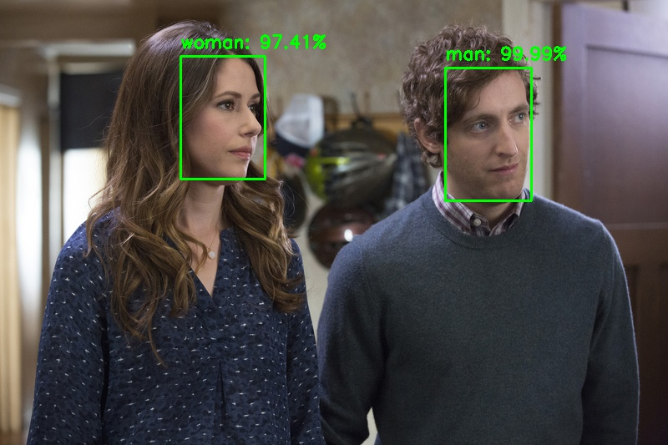
8
8_1 cvlib_얼굴검출
PPTBIZCAM

Slide 34
8
8_2 cvlib_얼굴검출
PPTBIZCAM
classes = ['suzy', ‘juhyuk’, ‘sunho’, ‘hanna’]
while video.isOpened():
status, frame = video.read()
face, confidence = cv.detect_face(frame)
for idx, f in enumerate(face):
(startX, startY) = f[0], f[1]
(endX, endY) = f[2], f[3]
cv2.rectangle(frame, (startX,startY), (endX,endY), (0,255,0), 2)
face_crop = np.copy(frame[startY:endY,startX:endX])
if (face_crop.shape[0]) < 10 or (face_crop.shape[1]) < 10:
continue
face_crop = cv2.resize(face_crop, (200,200))
face_crop = face_crop.astype("float") / 255.0
face_crop = np.expand_dims(face_crop, axis=0)
conf = model.predict(face_crop)[0]
If np.max(conf) ==conf[0]:
label ="{}: {:.2f}%".format(classes[0], conf[0] *100)
elif np.max(conf) ==conf[1]:
label ="{}: {:.2f}%".format(classes[1], conf[1] *100)
elif np.max(conf) ==conf[2]:
label ="{}: {:.2f}%".format(classes[2], conf[2] *100)
else:
label ="{}: {:.2f}%".format(classes[3], conf[3] *100)
cv2.putText(frame, label, (startX, startY-10), cv2.FONT_HERSHEY_SIMPLEX, 0.7, (0, 255, 0), 2)

Slide 35
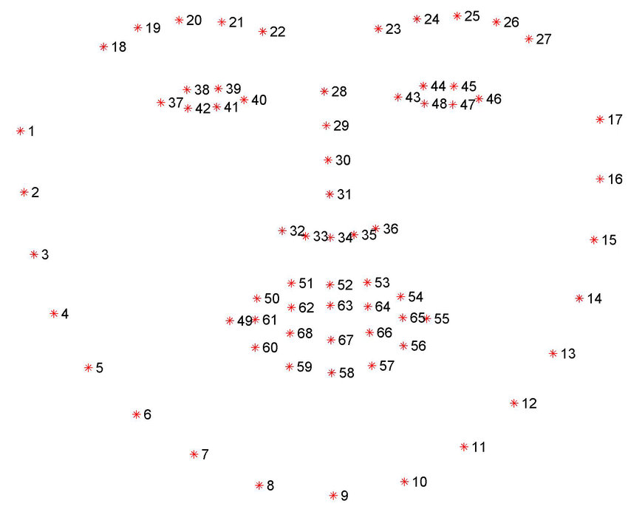
9
9_ dlib
PPTBIZCAM
dlib 이란?
실제 문제를 해결하기 위해 C++로 복잡한 소프트웨어를 작성하기 위한 기계 학습 알고리즘 및 도구가 들어있는 최신 C++ 툴킷
설치 방법
pip install cmake
conda install -c conda-forge dlib

Slide 36
9
9_1 dlib - HOG(Historgram of Oriented Gradients)
HOG 형상기술자는
유용한 정보를 추출하고,
관계가 없는 정보를 버림으로써,
이미지를 단순화하는 이미지 또는 이미지 패치를 표현한 것

Slide 37
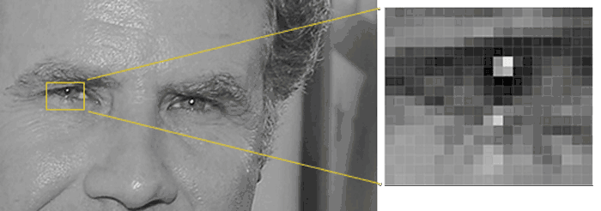
9
9_1 dlib - HOG(Historgram of Oriented Gradients)
PPTBIZCAM
모든 단일 픽셀에 대해 이를 직접 둘러싸고 있는 픽셀들을 확인

Slide 38
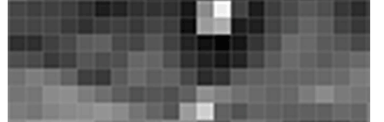
9
9_1 dlib - HOG(Historgram of Oriented Gradients)
PPTBIZCAM
픽셀이 이를 직접 둘러싸고 있는 픽셀들과 비교해서 얼마나 어두운지 확인
이미지가 어두워지는 방향을 나타내는 화살표를 표시

Slide 39
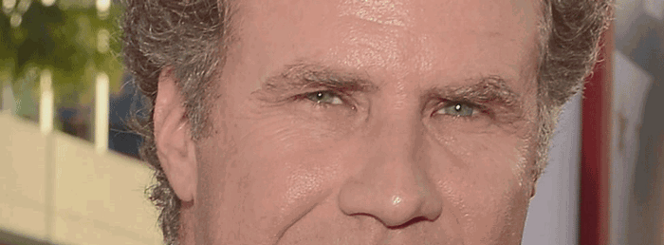
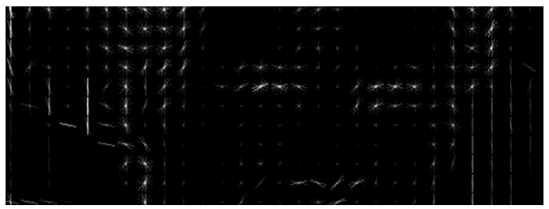
9
9_1 dlib - HOG(Historgram of Oriented Gradients)
PPTBIZCAM
16X16 정사각형 픽셀영역으로 나누어 가장 많이 표시된 화살표로 반환
이러한 화살표들을 그래디언트(gradients)라고 부르고, 이를 통해 전체 이미지에서 밝은 부분으로부터 어두운 부분으로의 흐름을 알 수 있다.

Slide 40
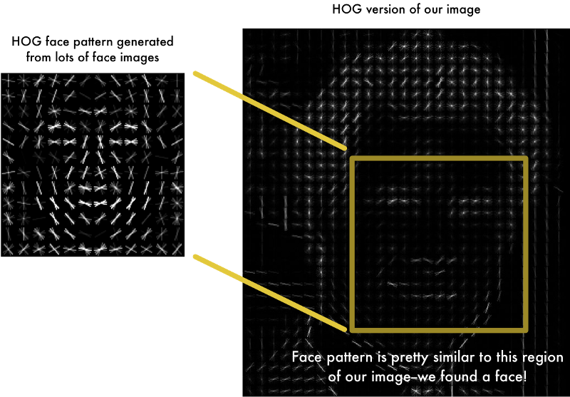
9
9_1 dlib - HOG(Historgram of Oriented Gradients)
PPTBIZCAM

Slide 41
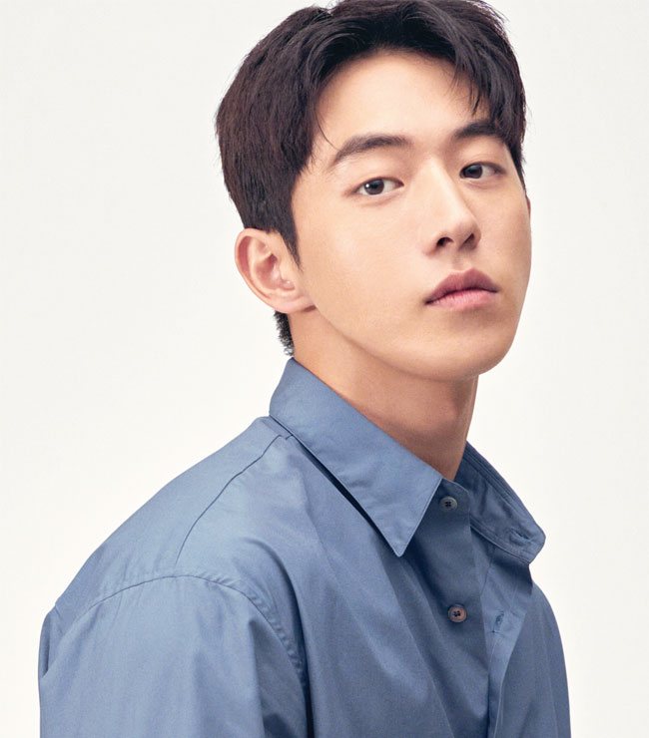
9
9_2 dlib - models(Detector, Predictor, Recognition)
PPTBIZCAM
Face
Detector
Predictor
Recognition

Slide 42
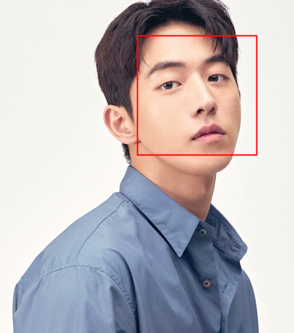
9
9_2_1 dlib_detector 얼굴 탐지 모델
PPTBIZCAM
import dlib
import cv2
import numpy as np
detector = dlib.get_frontal_face_detector()
# 이미지
image = cv2.imread('./MJK/data/photo/15.jpg')
faces = detector(image)
face = faces[0]
image = cv2.rectangle(
image,
pt1=(face.left(), face.top()),
pt2=(face.right(), face.bottom()),
color=(0,0,255),
thickness=2,
lineType=cv2.LINE_AA)
#오픈cv rectangle 사용 얼굴의 좌상단좌표 우하단좌표
cv2.imshow('image', image)
cv2.waitKey()

Slide 43
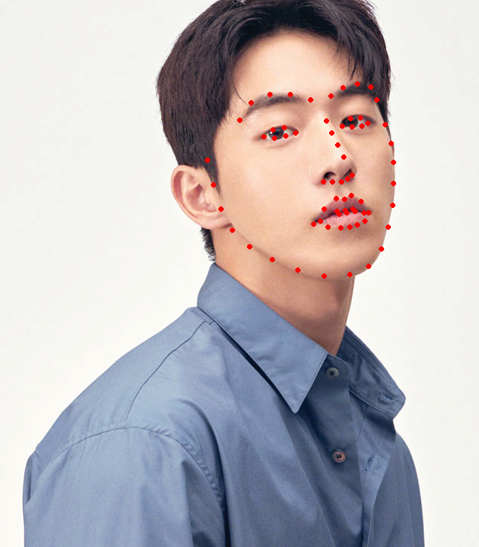
9
9_2_2 dlib_shape_predictor : 얼굴 랜드 마크 탐지 모델
PPTBIZCAM
import dlib
import cv2
import numpy as np
detector = dlib.get_frontal_face_detector()
predictor = dlib.shape_predictor(
'./MJK/data/photo/shape_predictor_68_face_landmarks.dat'
)
# 이미지
image = cv2.imread('./MJK/data/photo/15.jpg')
faces = detector(image)
face = faces[0]
dlib_shape = predictor(image, face)
shape_2d = np.array([[p.x, p.y] for p in dlib_shape.parts()])
for s in shape_2d:
cv2.circle(image,
center=tuple(s),
radius=2,
color=(0,0,255),
thickness=2,
lineType=True)
cv2.imshow('image', image)
cv2.waitKey()

Slide 44
9
9_2_3 dlib_face_recognition_model_v1 : 얼굴 인식 모델
PPTBIZCAM
detector = dlib.get_frontal_face_detector()
predictor = dlib.shape_predictor('./MJK/data/photo/shape_predictor_68_face_landmarks.dat')
recognition= dlib.face_recognition_model_v1('./MJK/data/photo/dlib_face_recognition_resnet_model_v1.dat')
def find_faces(img):
dets = detector(img, 1) #찾은 얼굴 저장
if len(dets) == 0: #못찾으면
return np.empty(0), np.empty(0), np.empty(0)
rects, shapes = [], []
shapes_np = np.zeros((len(dets), 68, 2), dtype=np.int)
for k, d in enumerate(dets): #얼굴을 찾았다면 갯수만큼 루프
rect = ((d.left(), d.top()), (d.right(), d.bottom()))
rects.append(rect)
shape = predictor(img, d)
for i in range(0, 68): #랜드마크 생성
shapes_np[k][i] = (shape.part(i).x, shape.part(i).y)
shapes.append(shape)
return rects, shapes, shapes_np
def encode_faces(img, shapes):
face_descriptors = []
for shape in shapes:
face_descriptor = recognition.compute_face_descriptor(img, shape) #전체이미지와 랜드마크 결과가 저장
face_descriptors.append(np.array(face_descriptor))
return np.array(face_descriptors)
#얼굴 인코드 - 랜드마크 정보를 토대로 인코더에 넣어주게 되면 128개의 벡터로 변환됨 (벡터의 특징들로 얼굴을 검출)
{'suzi': array([
-0.11356263, 0.03185383, 0.07439871, -0.12822622, -0.16605675,
-0.04458068, -0.06695689, -0.03612155, 0.10306941, -0.13371137,
0.1859739 , -0.03971967, -0.16021216, -0.03712726, -0.05683573,
0.18990521, -0.18649046, -0.20331499, -0.04153987, 0.01233077,
0.06115517, 0.0855479 , -0.05897085, 0.01195907, -0.1843219 ,
. . . 생략
-0.05196223, -0.05997558, 0.10312237, -0.18316789, 0.1799031 ,
0.18449754, 0.07182572, 0.07258035, 0.16152023, 0.06190071,
-0.04839807, -0.03070365, -0.17153704, -0.00338089, 0.04980383,
-0.05618742, 0.09597691, 0.03253881])
총 128개의 벡터로 변환

Slide 45
9
9_2_3 dlib_face_recognition_model_v1 : 얼굴 인식 모델
PPTBIZCAM
# 이미지 등록
img_paths = {
'suzi': './MJK/data/photo/0/suzi.jpg',
'juhyuk': './MJK/data/photo/1/juhyuk.jpg',
'sunho': './MJK/data/photo/2/sunho.jpg',
'hanna': './MJK/data/photo/3/hanna.jpg'
}
# 계산할 결과를 저장할 공간을 설정
descs = {
'suzi': None,
'juhyuk': None,
'sunho': None,
'hanna': None
}
for name, img_path in img_paths.items():
img_bgr = cv2.imread(img_path)
img_rgb = cv2.cvtColor(img_bgr, cv2.COLOR_BGR2RGB)
_, img_shapes, _ = find_faces(img_rgb)
descs[name] = encode_faces(img_rgb, img_shapes)[0]
np.save('./MJK/data/photo/startup.npy', descs)

Slide 46
9
9_2_3 dlib_face_recognition_model_v1 : 얼굴 인식 모델
PPTBIZCAM
descs = np.load('./MJK/data/photo/startup.npy', allow_pickle=True)[()] #벡터 load
while True:
ret, img_bgr = cap.read()
if not ret:
break
img_bgr = cv2.resize(img_bgr, video_size)
img_rgb = cv2.cvtColor(img_bgr, cv2.COLOR_BGR2RGB)
dets = detector(img_bgr, 1)
for k, d in enumerate(dets):
shape = predictor(img_rgb, d)
face_descriptor = recognition.compute_face_descriptor(img_rgb, shape)
last_found = {'name': 'unknown', 'dist': 0.6, 'color': (0,0,255)}
for name, saved_desc in descs.items():
dist = np.linalg.norm([face_descriptor] - saved_desc, axis=1)
#유클리드 함수
#유클리드가 생각했던 거리와 길이와 각도를 좌표계를 도입하여, 임의 차원의 공간으로 확장한 것
# Norm이란 벡터 공간에서 벡터의 크기 또는 길이를 측정할 때 사용되는 개념
if dist < last_found['dist']:
last_found = {'name': name, 'dist': dist, 'color': (0,255,0)}
cv2.rectangle(img_bgr, pt1=(d.left(), d.top()), pt2=(d.right(), d.bottom()), color=last_found['color'], thickness=2)
cv2.putText(img_bgr, last_found['name'], org=(d.left(), d.top()), fontFace=cv2.FONT_HERSHEY_SIMPLEX, fontScale=1, color=last_found['color'], thickness=2)
writer.write(img_bgr)

Slide 47
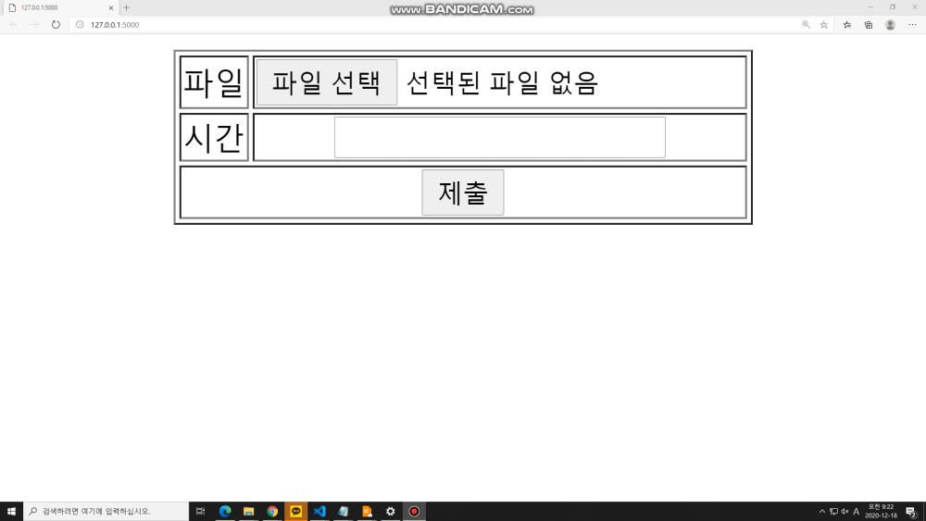
10
10_ 플라스크 적용 영상

Slide 48
11
마무리
감 사 합 니 다

